Slide 1

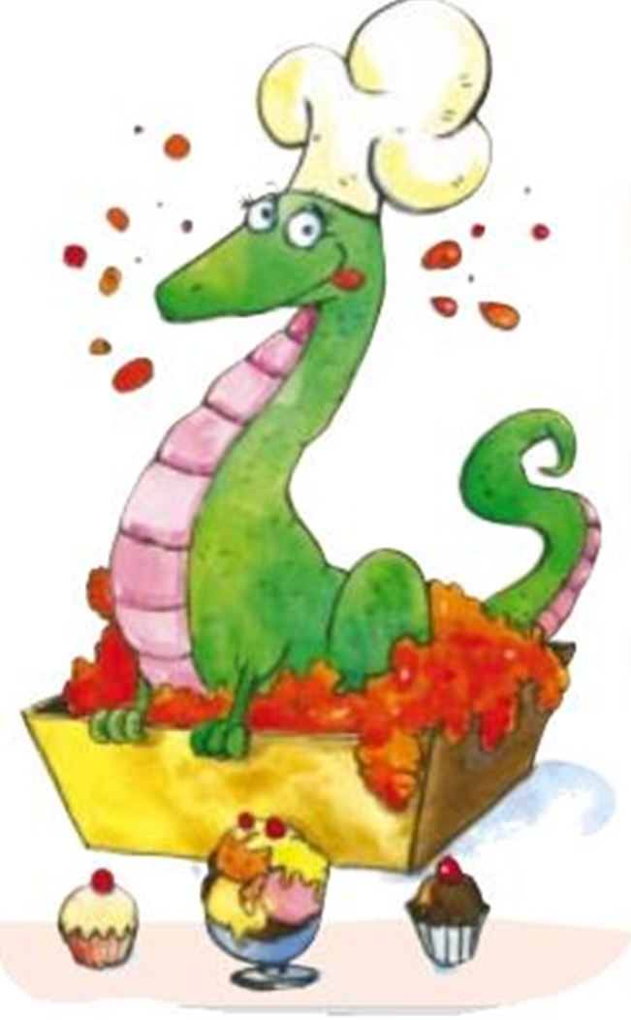
Στο ζαχαροπλαστείο του Γλυκόσαυρου
Επανάληψη 3ης ενότητας
Δασκάλα : Ελευθερία Παπαδημητρίου

Slide 2
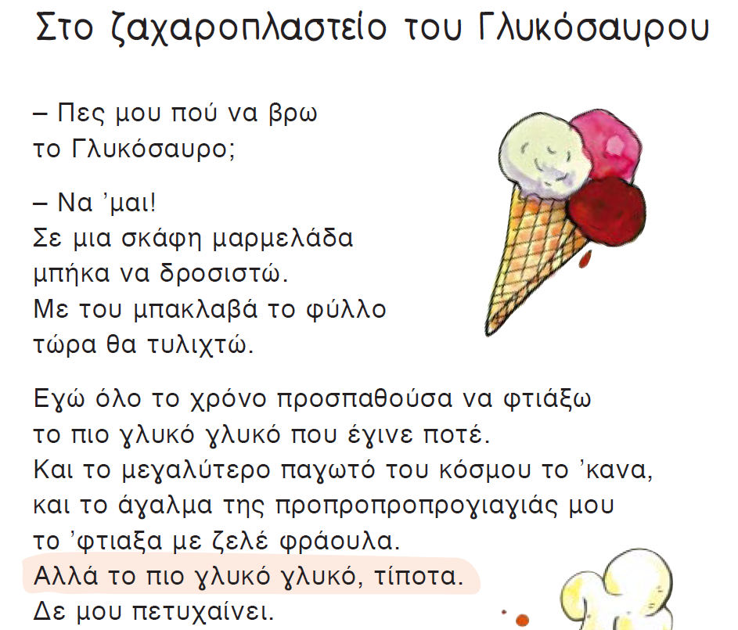
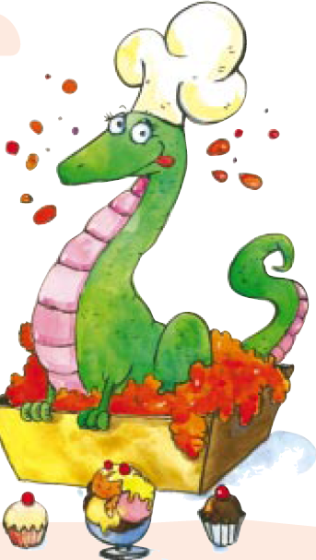
Ακούμε

Slide 3
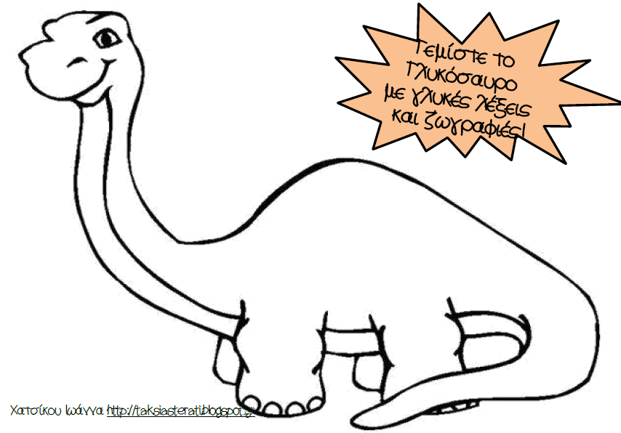

Slide 4
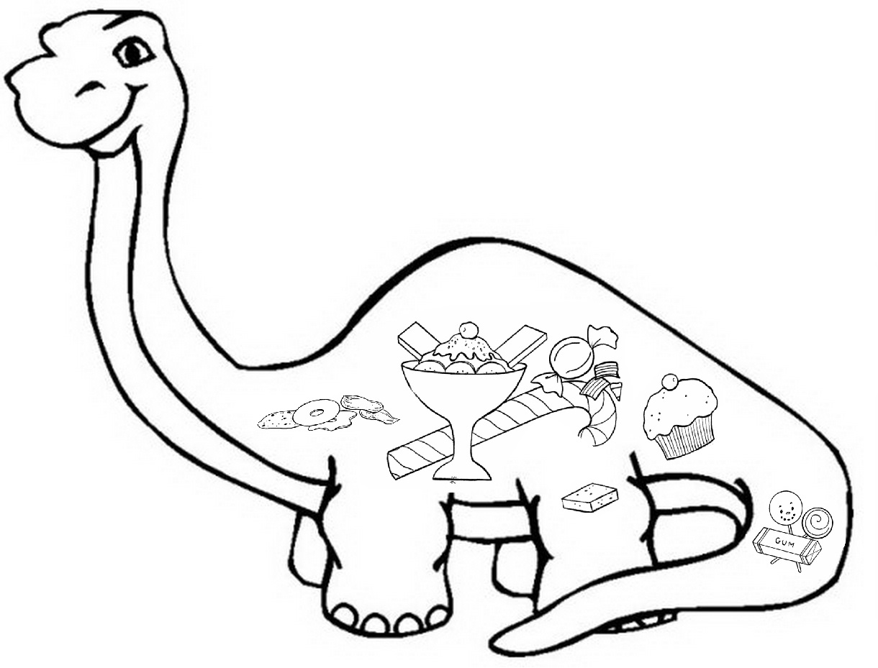

Slide 5
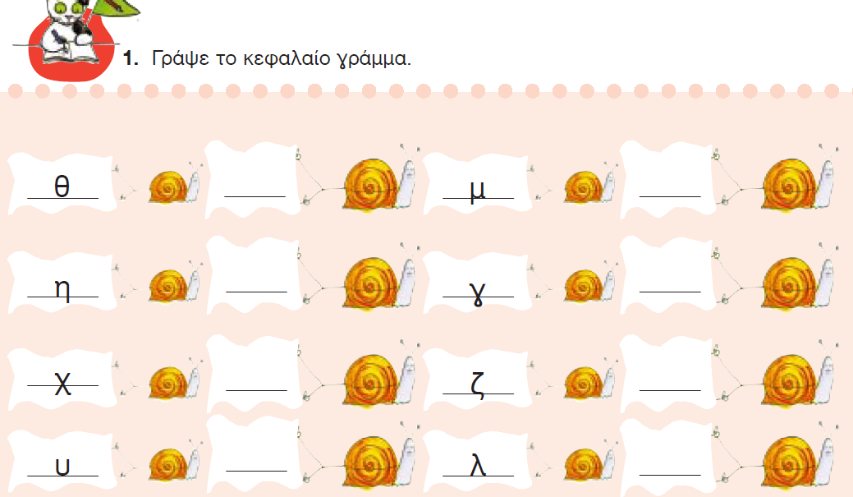
ΤΕΤΡΑΔΙΟ ΕΡΓΑΣΙΩΝ - ΕΠΑΝΑΛΗΨΗ
Θ
Μ
Η
Γ
Χ
Ζ
Υ
Λ

Slide 6
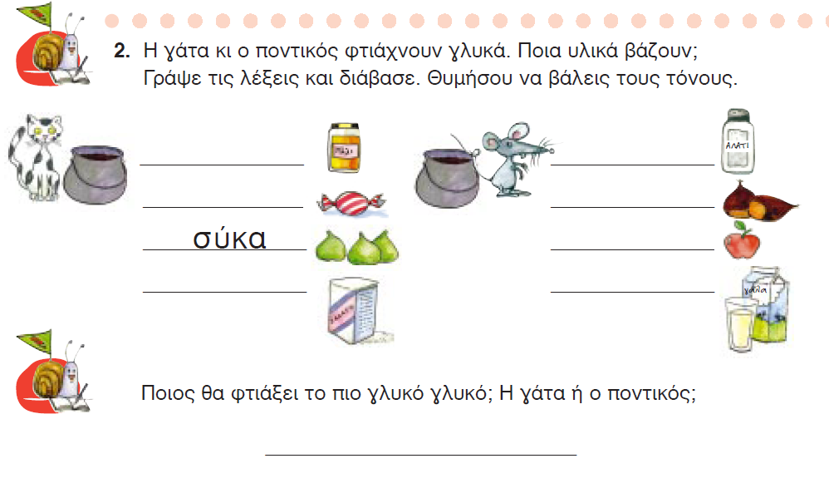
μέλι
αλάτι
καραμέλα
κάστανα
μήλο
ζάχαρη
γάλα
Η γάτα

Slide 7
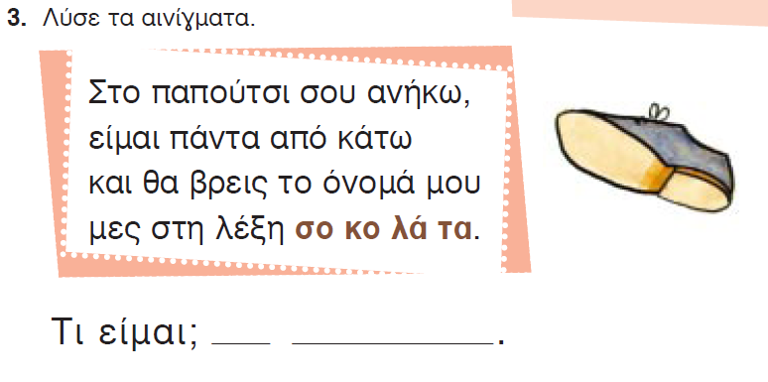
Η σόλα

Slide 8
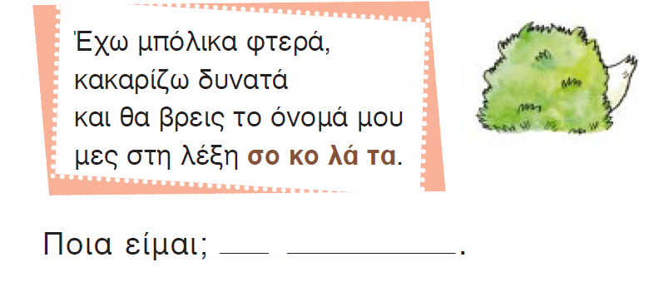
Η κότα

Slide 9
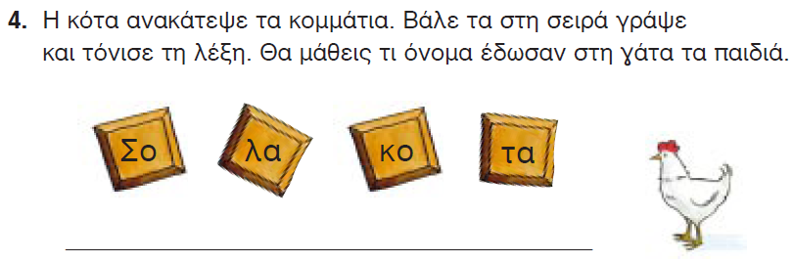
Σοκολάτα

Slide 10
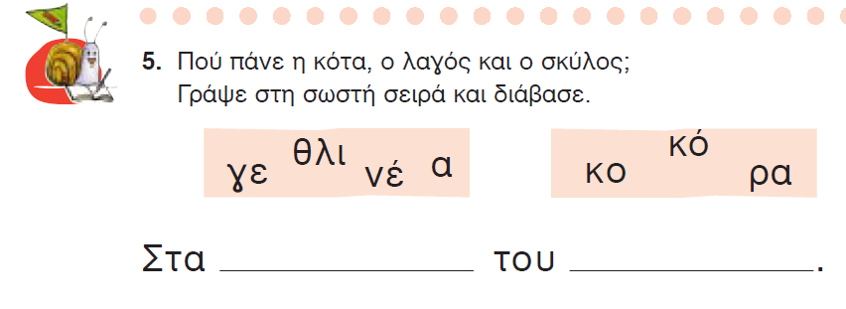
γενέθλια
κόκορα

Slide 11
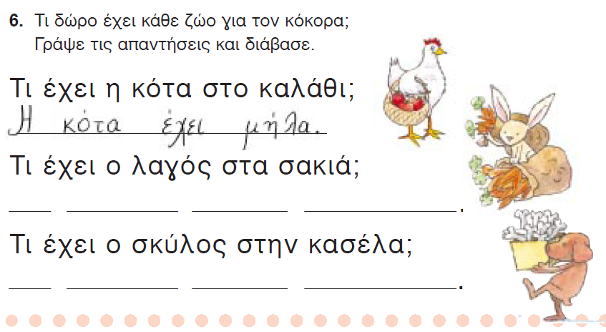
Ο λαγός έχει καρότα
Ο σκύλος έχει κόκαλα

Slide 12
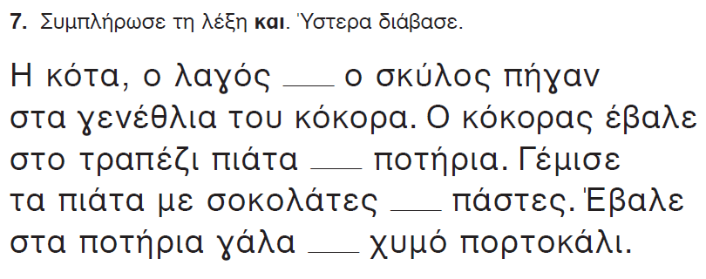
και
και
και
και

Slide 13
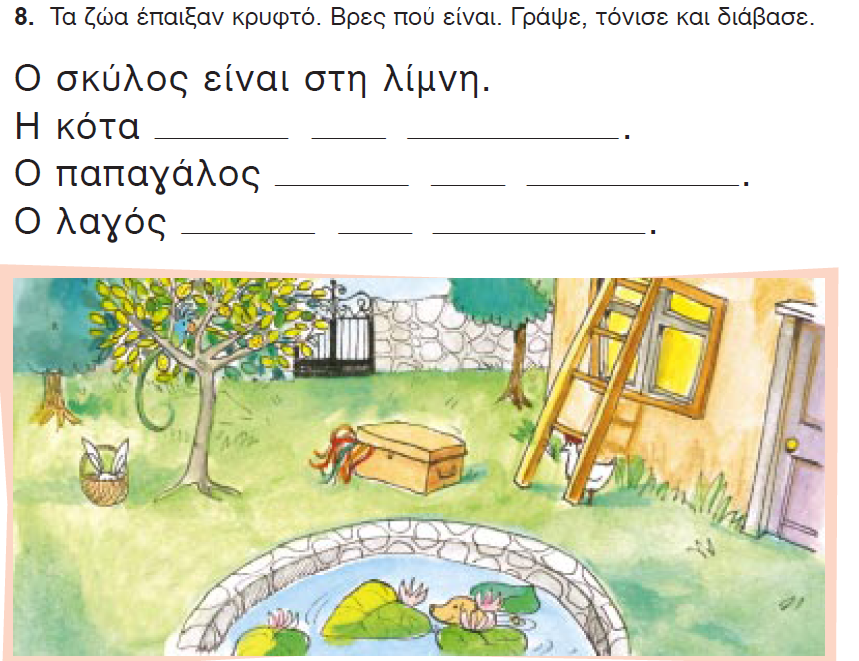
είναι στη σκάλα
είναι στη λεμονιά
είναι στο καλάθι

Slide 14
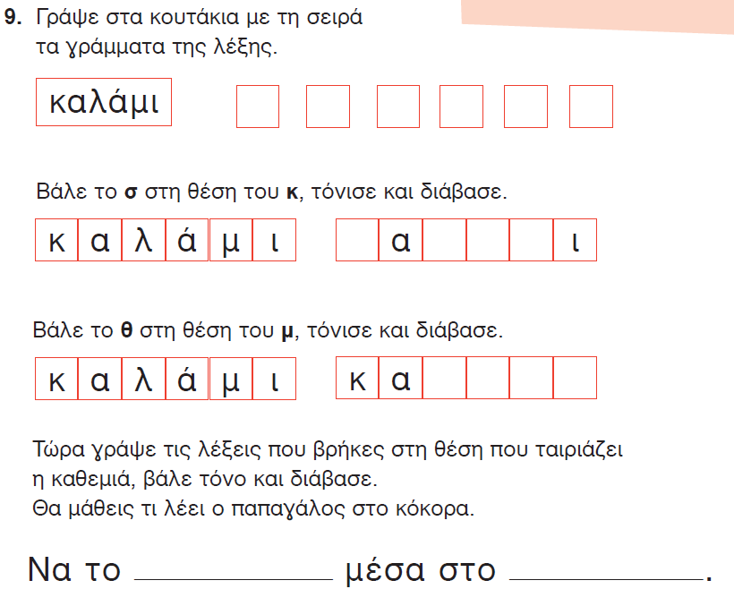
κ α λ ά μ ι
σ λ ά μ
λ ά θ ι
σαλάμι καλάθι

Slide 15
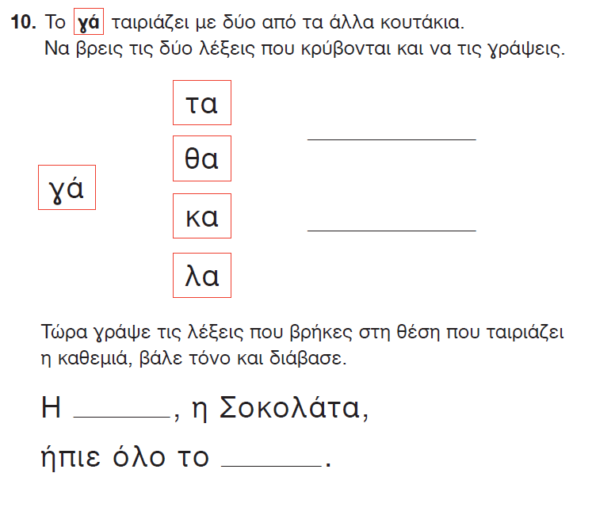
γάτα
γάλα
γάτα
γάλα

